Slide 1
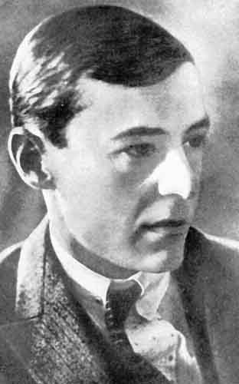

Мiсто
Валер'ян Пiдмогильний
Роман завершений письменником в 1927 році, опублікований вперше у Харкові в 1928 році.
«Місто» — перший урбаністичний роман в українській літературі, з новими героями, проблематикою та манерою оповіді.

Slide 2
Персонажі
Степан Радченко — головний герой;
Надійка — дівчина з села;
Левко — студент;
Ганнуся та Нюся — товаришки Надії;
Лука Гнідий — хазяїн;
Тамара Василівна (Мусінька) —дружина крамаря у якого жив Степан, його коханка;
Максим — їхній син;
Борис — студент, товариш Степана;
Зоська — міська дівчина, кохана Степана;
Рита —балерина;
Вигорський —поет, товариш Степана.

Slide 3
В романі «Місто» Валер'ян Підмогильний описав селянську українську молодь, яка на початку 1920-х років тисячами потягнулась у міста, щоб завоювати і зробити своїм українське місто. Автор показав бажання молодих селян «вийти в люди», здобуваючи колись недосяжну науку.

Slide 4
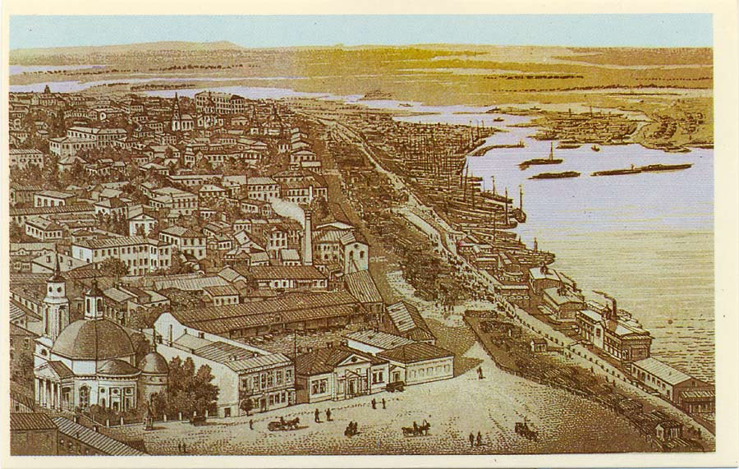
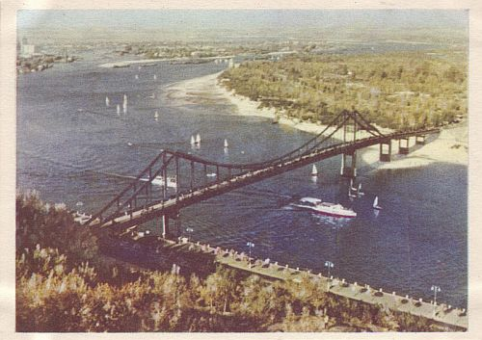
Розповідь подана через історію душі Степана Радченка — енергійного сільського юнака, який приїздить до Києва, вступає до економічного вузу й сподівається повернутися з новими знаннями на село. Вперше Київ відкривається йому з Дніпра як своєрідний «пуп землі». Роман починається реченням:
«Здавалось, далi пливти нема куди»

Slide 5
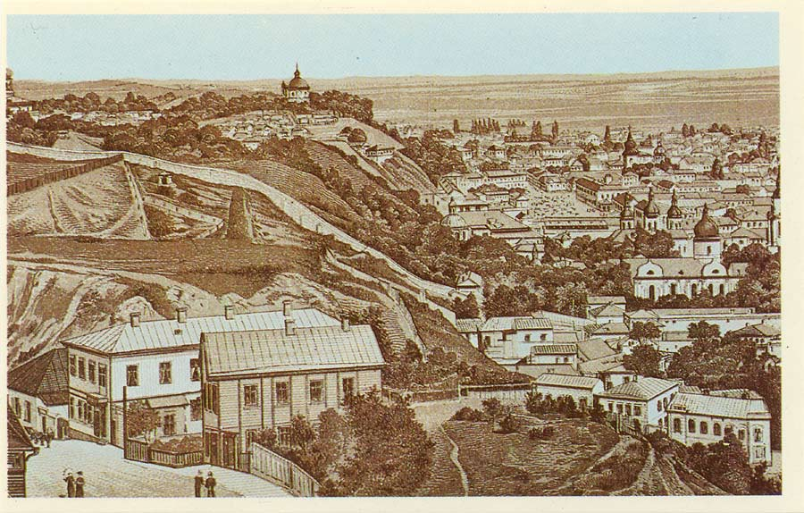
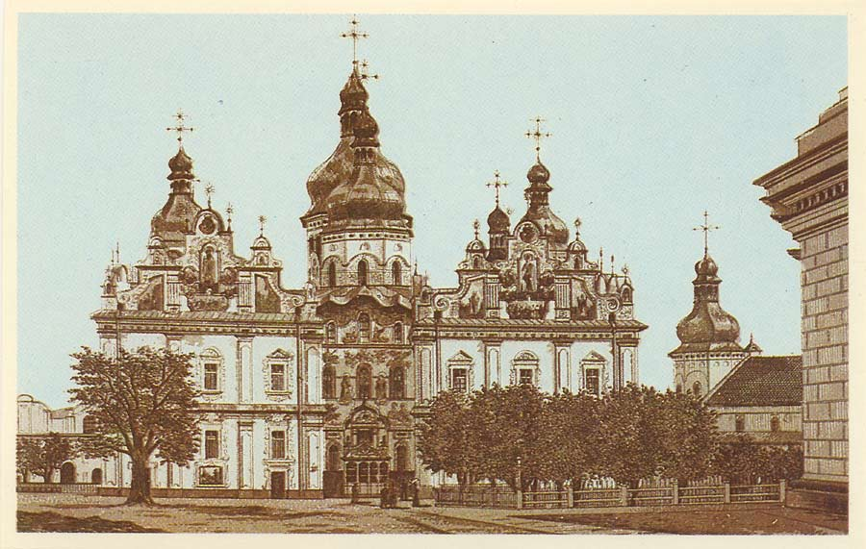
Зійшовши на берег, Степан оселяється в передмісті, де життя мало чим відрізняється від сільського: йому сусідять хазяйські корови.
Спочатку Київ був для Степана лише мрією, великою, але майже невизначеною:
«Це те велике мiсто, куди вiн iде учитись i жити. Це те нове, що вiн мусить у нього ввiйти, щоб осягнути свою здавна викохувану мрiю».
Місто чуже й вороже.

Slide 6
Проте… Саме тут місто йде в наступ:
«Вiн озирнувся - i вперше побачив мiсто вночi. Вiн навiть спинився. Блискучi вогнi, гуркiт i дзвiнки трамваiв, що схрещувались тут i розбiгались, хрипке виття автобусiв, що легко котились громiздкими тушами, пронизливi викрики дрiбних авто й гукання вiзникiв разом з глухим гомоном людськоi хвилi… на цiй широкiй вулицi вiн здибався з мiстом вiч-на-вiч».
Настроєний трохи скептично, а то й вороже проти міста, проти тих «безглуздих крамарів учителів, безжурних з дурощів ляльок у пишних уборах».
Згодом він змінює свою думку:
«Не ненавидiти треба мiсто, а здобути».

Slide 7
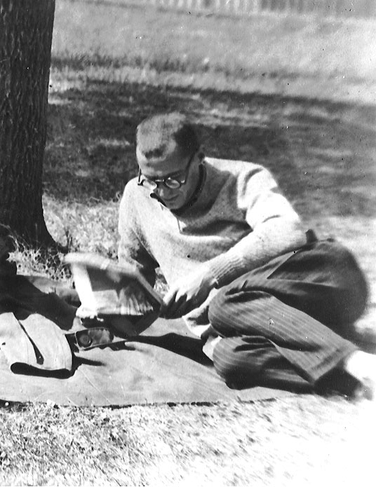
Саме в Києві юнака захоплює література, він починає писати, стає відомим письменником і залишає навчання. Він був певен, що вирушає «завойовувати» місто, що місту потрібна «свіжа кров села», яка змінить «його вигляд і істоту. А він — один із цієї зміни, якій за долею призначено перемогти».

Slide 8
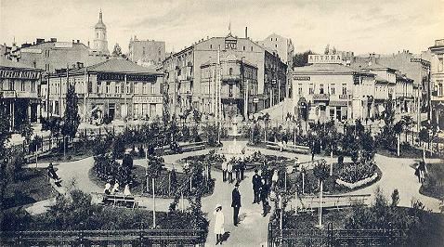
Степан переходять через світ студентства, так і не закінчивши вищої освіти, зазирає до робітничого середовища друкарні. Солідний уривок часу довелося йому витратити на життя у світі міської богеми — театральної публіки, тих, хто вечорами виходить на прогулянки та блукає вулицями й вуличками міста, переважно тільки тому, що насправді не має власного затишного куточка.

Slide 9
Підмогильний розповів про перше Степанове оповідання «Бритва», про піднесення і занепади творчості, про довгі й важкі пошуки тем і натхнення. Він показав, як народився Автор — і навіть отримав нове хрещення, обравши псевдонім. Той, хто був Степаном, став Стефаном.
Письменник залишає свого героя тоді, коли той сідає писати твір власного життя…

Slide 10
Останнє речення роману закінчується там, де має розпочатися повість Степана Радченка:
«Тодi, в тишi лампи над столом, писав свою повiсть про людей».

Slide 11
Пройшовши через усі зваби і брудні кола міста, Степан Радченко, селянський хлопець, переміг, підкорив його. Він мав і силу волі, і твердий характер, тепер він відчуває, що перед ним, хоч і на якусь мить, можливо лише в уяві, лежить, колись йому вороже, а тепер покірне місто, «позначене вогняними крапками, і простягало з пітьми горбів гострі кам'яні пальці. Він завмер від славного споглядання цієї величі нової стихії...»

